Slide 1

Bypass Stack Canary Tricks
Timeline Sec N0vice

Slide 2

Canary是什么？
金丝雀的故事

Slide 3
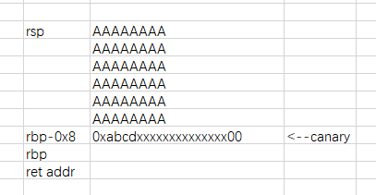
栈中布局，大概长这样

Slide 4
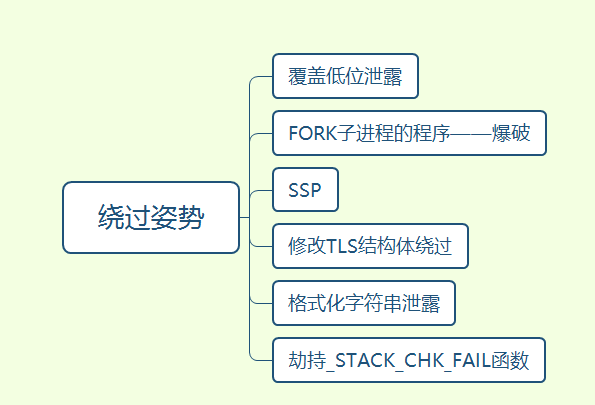

Slide 5
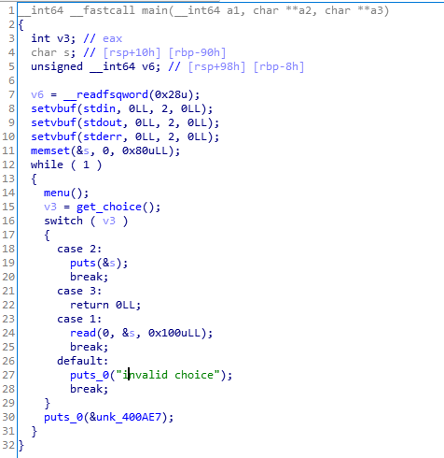
覆盖低字节leak canary
例：ADworld——厦门邀请赛pwn1
利用思路：1、通过多写一字节将\x00覆盖
2、打印泄露canary
3、ROP

Slide 6
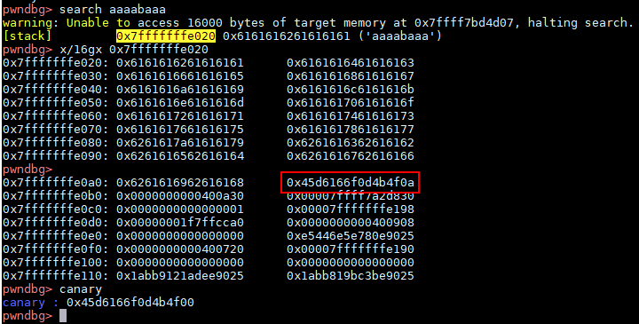

Slide 7
Fork子进程程序爆破canary
Fork子进程相当于复制一份当前进程，并且其中的内存布局以及变量等，包括canary都与父进程一致
那么每次程序挂了，都相当于会再重新开始一遍
那我们可以逐位爆破canary，如果程序挂了就说明这一位不对，如果程序正常就可以接着跑下一位，直到爆破出正确的canary

Slide 8
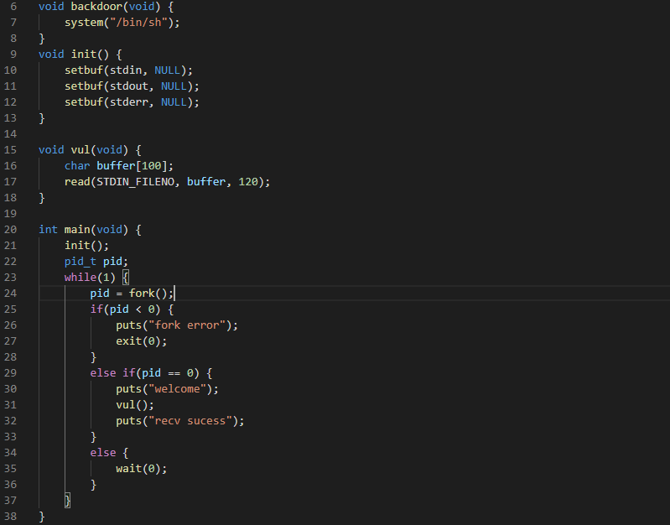
例

Slide 9
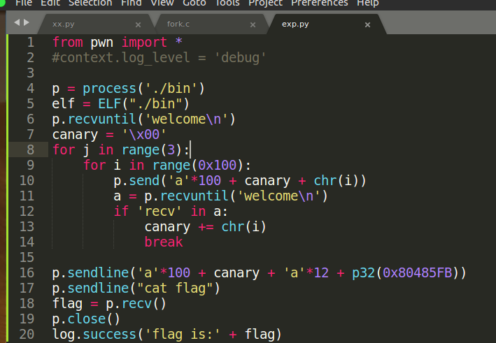

Slide 10
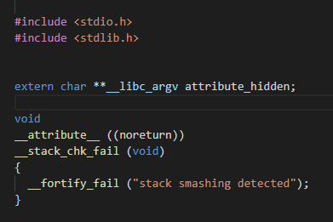
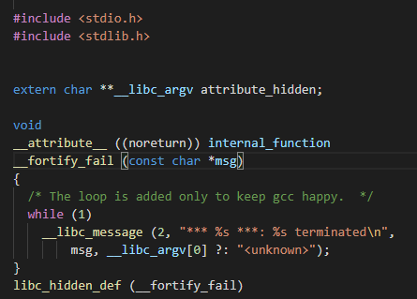
SSP(Stack Smashing Protect) Leak
此方法不能getshell，但是可以通过触发canary时的报错信息，来打印出我们想要的内存中的值，例如flag
触发canary时会去执行__stack_chk_fail函数，执行这个函数时，会在屏幕上留下这么一段信息

Slide 11
这里打印的%s的参数是msg和__libc_argv[0]，而argv[0]存储的就是程序名，且这个参数存于栈上，我们只要修改栈上的argv[0]指针为flag的地址，就可以打印出flag

Slide 12
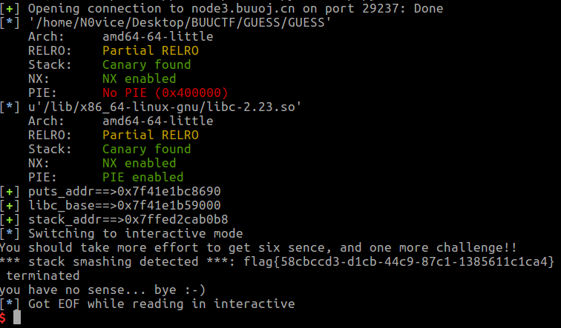
例： wdb2018_guess
思路：①计算可控输入首地址和libc_argv[0]之间的偏移，将libc_argv[0]覆盖成puts_got，泄露libc_base ②泄露栈地址 ③计算栈地址与flag之间的距离，得到flag的地址 ④覆盖__libc_argv[0]为成flag地址，泄露flag

Slide 13
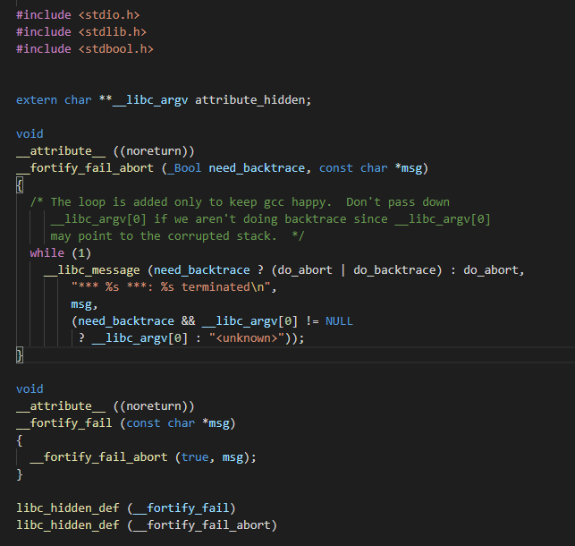
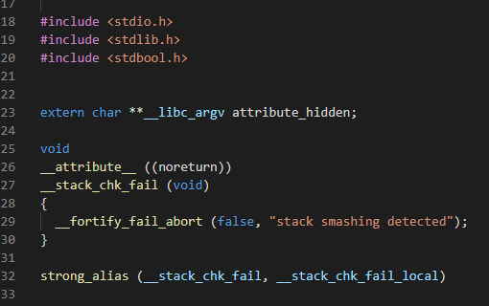
需要注意的是，此方法在glibc2.27及以上的版本中已失效
可以看到need_backtrace已经被写死为false，
所以第二个参数也被写死为“<unknown>”字符串

Slide 14
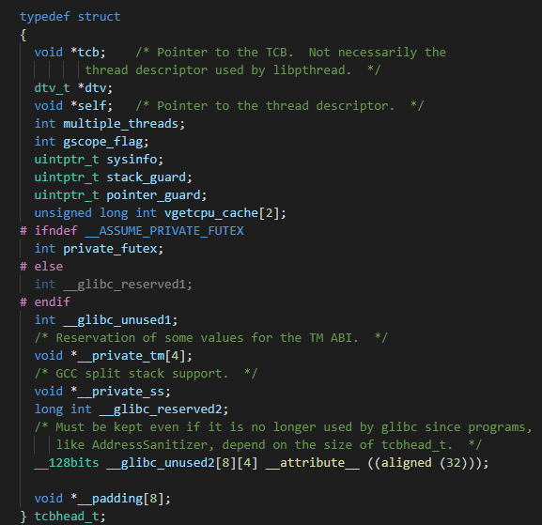
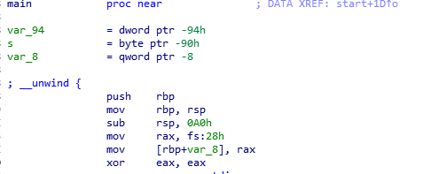
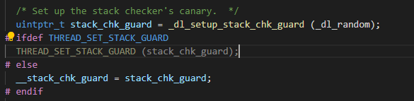
修改TLS结构体
同时也是初始化canary时fs寄存器所指向的位置，以64位为例，其中0x28偏移位置的变量uintptr_t stack_guard就是canary的值
这个被定义在glibc/sysdeps/x86_64/nptl/tls.h中结构体tcbhead_t就是用来描述TLS的
libc_start_main关于canary生成的过程，_dl_random是内核提供的随机数生成器

Slide 15
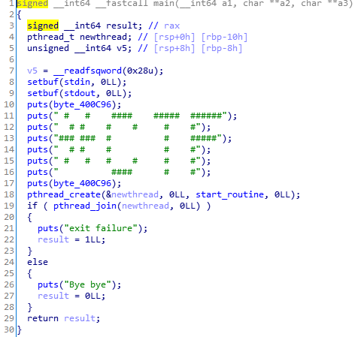
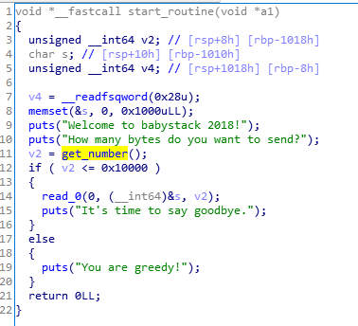
例：StarCTF2018 babystack
程序在main函数中创建了一个子线程，并在其中调用栈溢出函数，首先输入size，然后读入size大小的字符

Slide 16
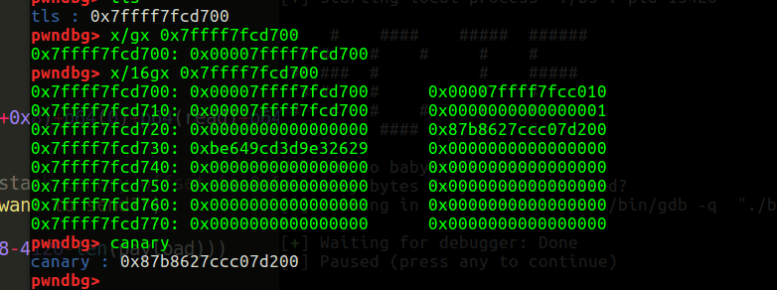
需要注意，在canary之前的那几个变量，在正常程序中与系统调用有关，不能直接改写，一般利用数组越界来跳过他们去改写canary例：i春秋公益CTF——BFnote
这个题创建了一个子线程，而在多线程中TLS将被放置在多线程的栈的顶部，因此我们能直接通过栈溢出对canary初始值进行更改

Slide 17
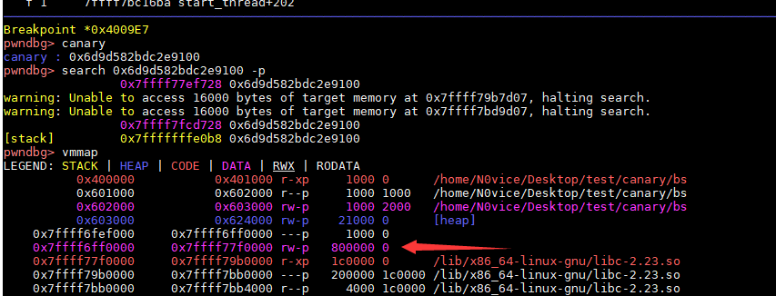
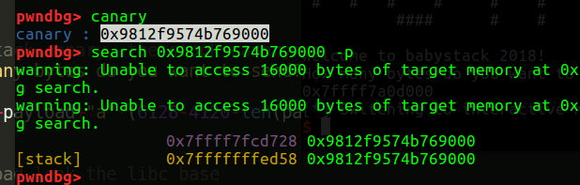
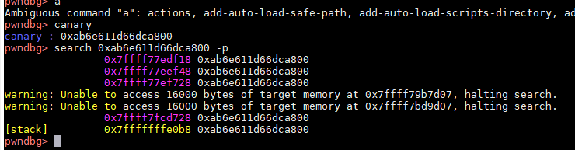
具体调试过程如下：
断点在main函数，查看canary的地址，只能发现stack和tls结构体中两个canary的值
再断点到线程函数，搜索canary，会发现tls被初始化了，就是多线程函数在libc上方mmap一段空间用来开辟了一个新的tls结构
并且这个tls结构除了canary其他都没有用，这段空间里面的数据都是随便可写的
验证方法：gdb.attach给canary前的变量断点，然后continue，如果打通了，说明没有遇到断点，即在子线程中canary之前的变量与需要用到的系统调用无关

Slide 18
bs整体思路：
①触发栈溢出，将Canary覆盖为aaaaaaaa，同时使用超长的payload将TLS中的Canary一并覆盖为aaaaaaaa
②栈迁移到bss段
③ROP

Slide 19
格式化字符串leak canary
针对有格式化字符串漏洞的栈溢出程序，利用格式化字符串漏洞可以任意地址读写的特点，泄露出栈上的canary，并填入对应位置，然后利用栈溢出get shell

Slide 20
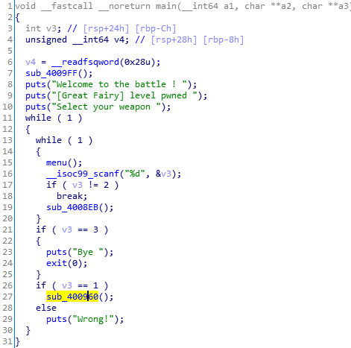
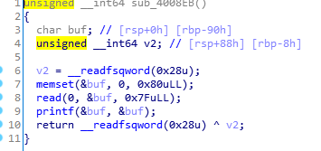
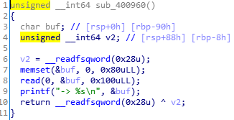
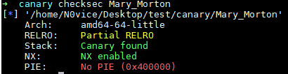

例：ASIS-CTF-Finals-2017 Mary_Morton

Slide 21
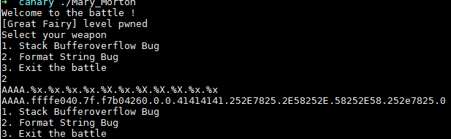
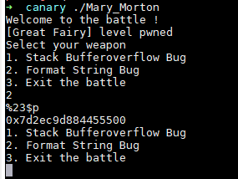

首先确定到可控输入位于格式化字符串第6个参数
然后计算出buf和canary之间的距离为0x90-0x8=0x88=136
接下来就把canary填入rbp-8的位置然后ret2text就彳亍
64位程序，8字节为一个单位，136/8=17，那么canary距离格式化字符串函数23（17+6）个参数的距离
可以利用%23$p来leak canary

Slide 22
劫持__stack_chk_fail函数
即改写__stack_chk_fail@got，但前提是必须有一个可以向任意地址写的漏洞，例如说格式化字符串漏洞
？
格式化字符串泄露canary？
只有一次输入你怎么办？

Slide 23
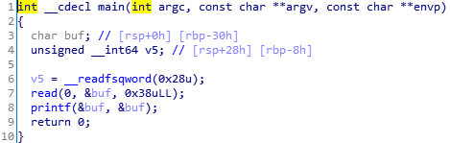
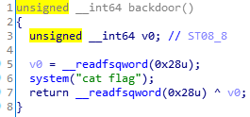
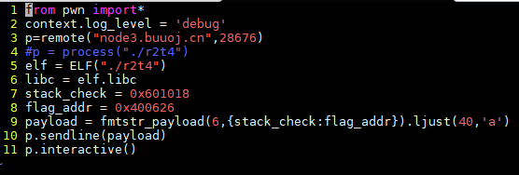

例：[BJDCTF 2nd]r2t4
经典改写__stack_chk_fail@got为backdoor
这个题限制不多，可以直接用fmtstr_payload模块一把梭
？
手动构造payload？
没学会，告辞

Slide 24
THANKS

